Slide 1
Prevediem Vás ulicou
Starojánskou

Slide 2
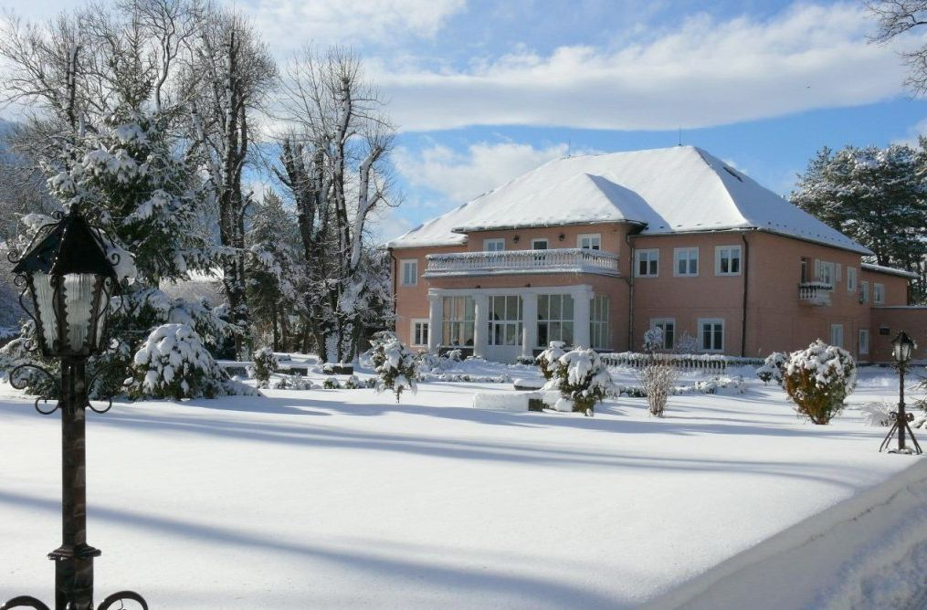
Na začiatku ulice je Svätojánsky kaštieľ
Martin Sentiváni alebo Martin Svätojánsky bol slovenský filozof a polyhistor, profesor Trnavskej univerzity (17. storočie)

Slide 3
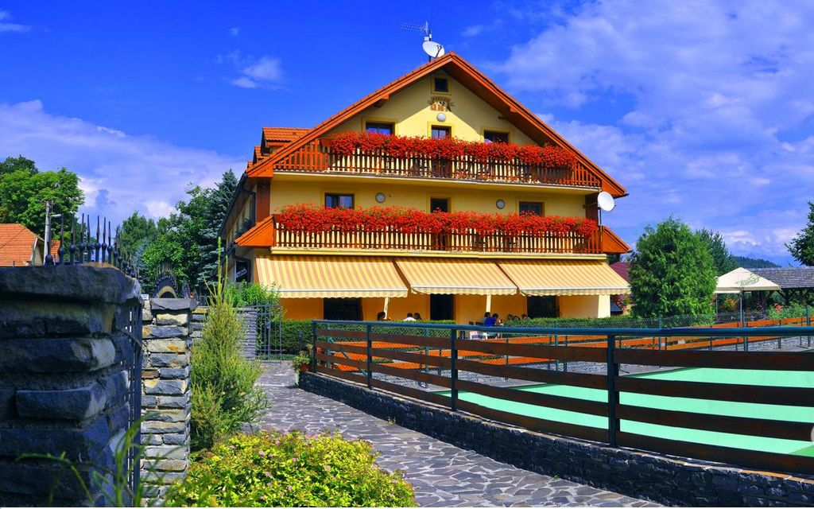
Na druhej strane ulice je penzión UNA

Slide 4
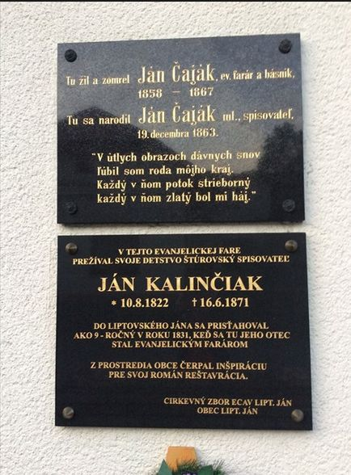
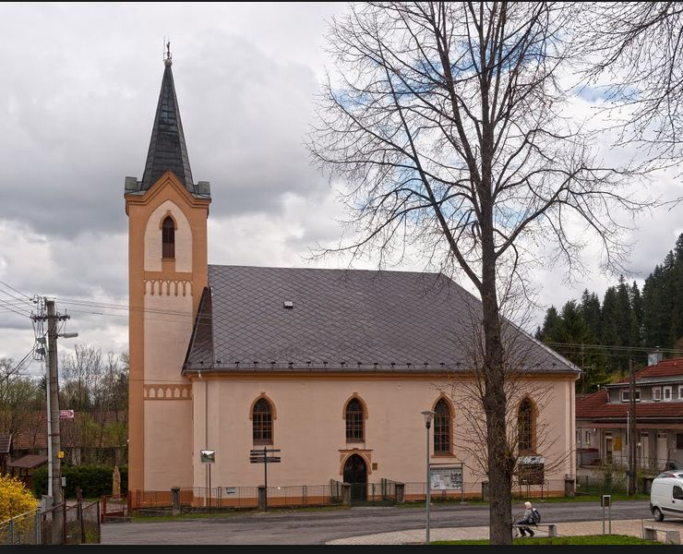
Na tej iste ulici žili spisovatelia a básnici...

Slide 5
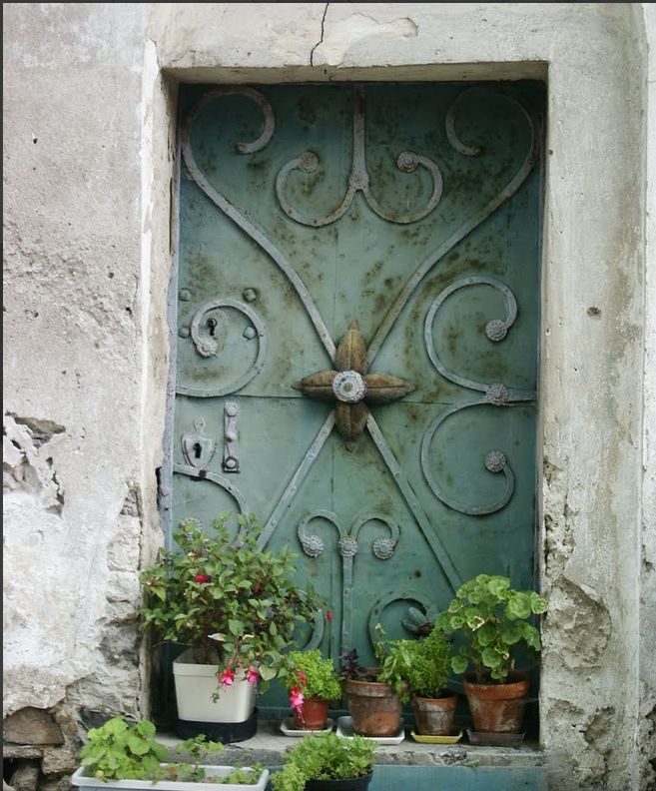
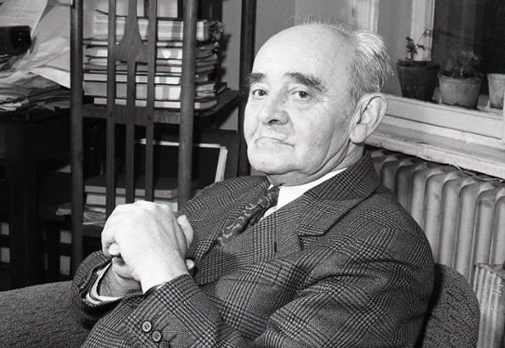
Táto ulica je aj ulicou jazykovedcov...
Na Starojánskej ulici žil Ján Stanislav...
Jedna z ulíc nesie jeho meno, toto sú dvere domu na Ulici Jána Stanislava...

Slide 6
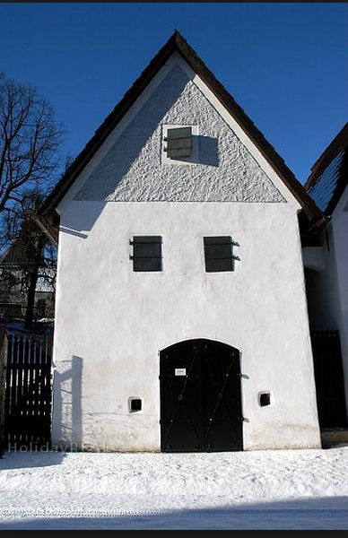
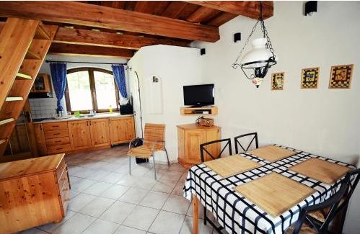
Ulica patrí k výnimočným uliciam aj pre pamiatky ľudovej architektúry

Slide 7
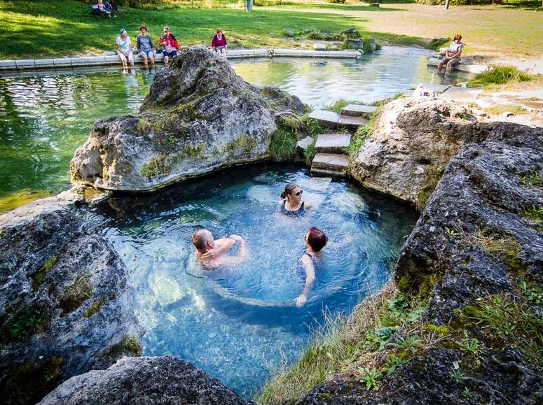
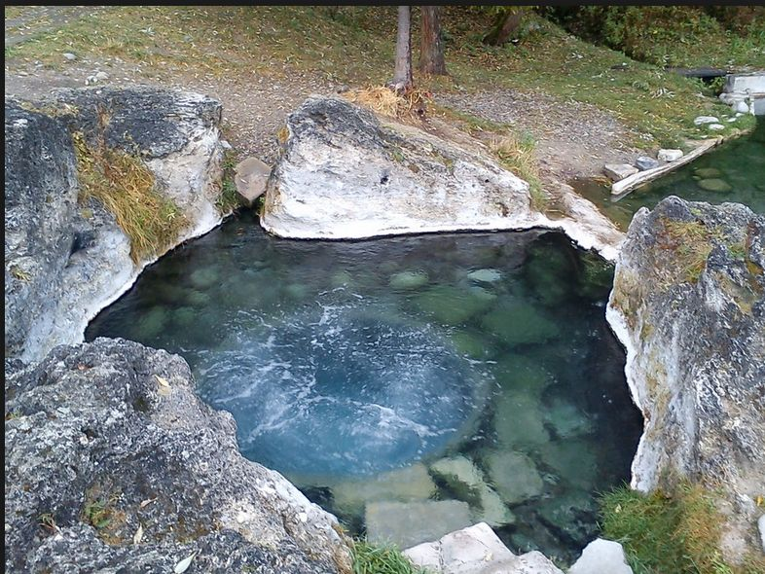
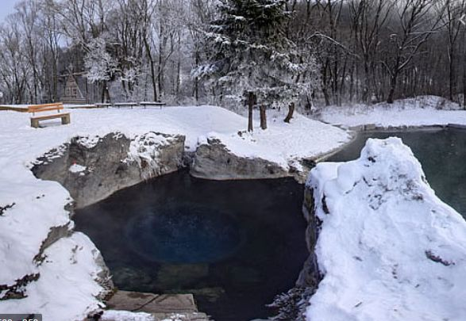
Na konci ulice je prírodná zaujímavosť Kaďa

Slide 8
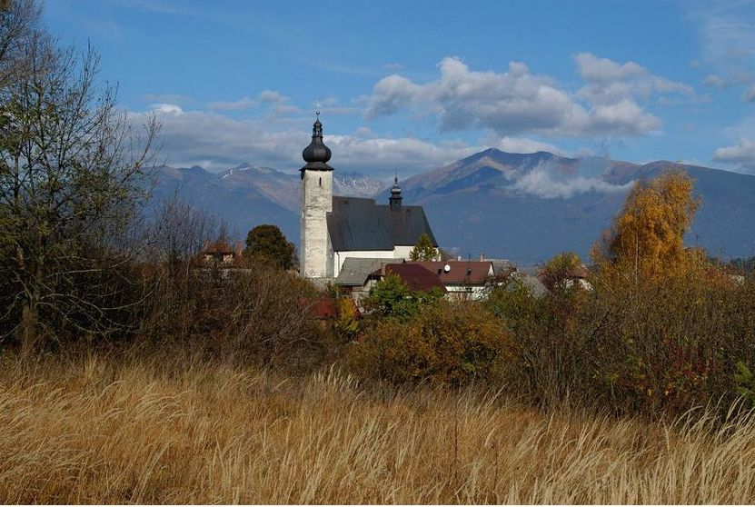
Starojánsku ulicu nájdete na Liptove

Slide 9
Ktorá ulica je tou Vašou ulicou?

Slide 10
Pozrite si skloňovanie vzoru ulica
nominatív kto? čo? ulic-a ulic-e
genitív koho? čoho? ulic-e ulíc
datív komu? čomu? ulic-i ulic-iam
akuzatív koho? čo? ulic-u ulic-e
lokál o kom? o čom? o ulic-i ulic-iach
inštrumentál kým? čím? ulic-ou ulic-ami

Slide 11
Porovnajte si skloňovanie vzoru ulica v slovenčine a v ukrajinčine
nominatív kto? čo? ulic-a вулиця ulic-e вулиці
genitív koho? čoho? ulic-e вулиці ulíc вулиць
datív komu? čomu? ulic-i вулиці ulic-iam вулицям
akuzatív koho? čo? ulic-u вулицю ulic-e вулиці
lokál o kom? o čom? o ulic-i вулиці ulic-iach вулицях
inštrumentál kým? čím? ulic-ou вулицею ulic-ami вулицями

Slide 12
Pozorujte nasledujúce slová.
hranica, polovica, nemocnica, stanica, dvojica, železnica, kuchyňa, hovorkyňa, diaľnica, fľaša, tabuľa, poslankyňa, jaskyňa, mašľa, žemľa, duša, koža
Aký rod majú uvedené slová?
Aká spoluhláska sa nachádza pred koncovkou –a?

Slide 13
Záver
Podľa vzoru ulica sa skloňujú podstatné mená ženského rodu zakončené na –a, pred ktorým je
  mäkká spoluhláska ď ť ň ľ c dz j č dž š ž

